Slide 1
RWTH SSELAB G11 TippeTop Kreisel
Lena Blum, William Hulin, Alexander Fischer

Slide 2
Vom Problem zum Solver
Das Problem verstehen
Theoretische Lösung
Prototyp
RC
Validiere RC
Finale Version

Slide 3
Warum ein Prototyp?
Testen von Lösungsansätzen
Erzeugen von Referenzdaten

Slide 4
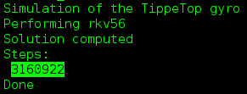
FORTRAN95 Prototyp
Rkv56 adaptive Schrittweitensteuerung
Lösung in 3160922 Einzelschritten

Slide 5
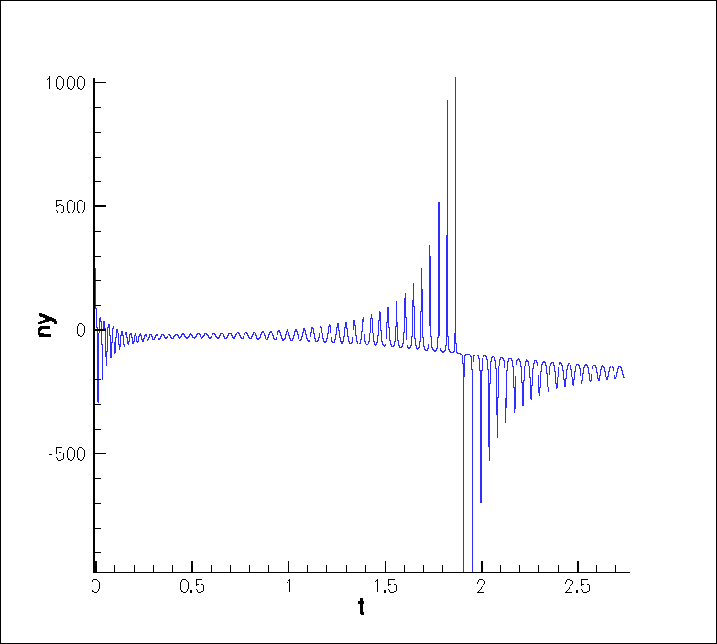
FORTRAN95 Prototyp

Slide 6
Dormand-Prince 853
Runge-Kutta Verfahren Ordnung 8
Mehrschrittverfahren
Erhaltungsgröße G

Slide 7
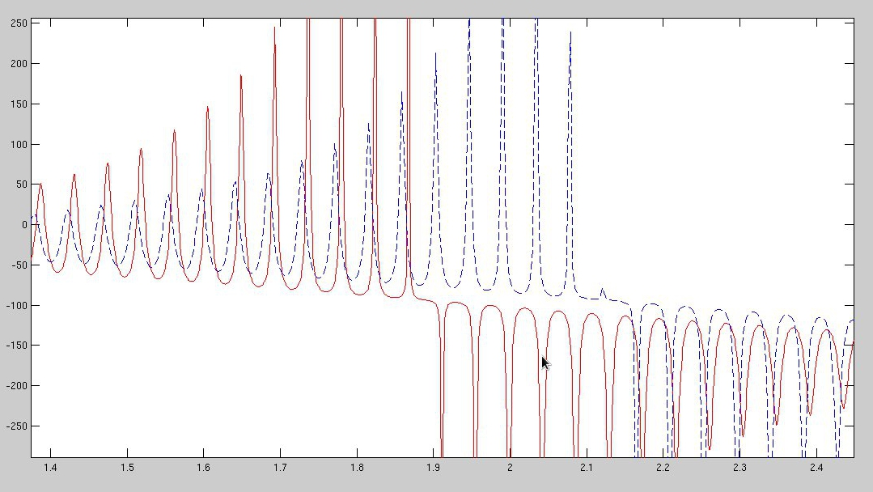
Vergleich Prototyp – RC
Prototyp Rot
RC Blau

Slide 8
NTL: A Library for doing Number Theory
NTL::RR 150bit precision
10bit output
http://www.shoup.net/ntl/

Slide 9
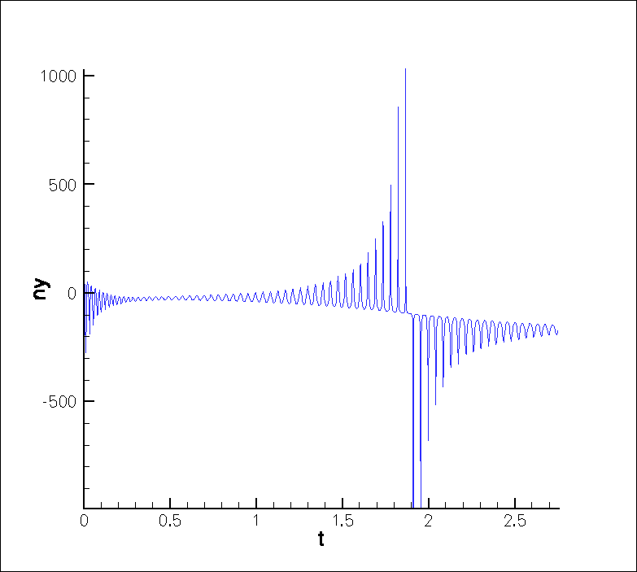
RC Validierung
Lösung in 852 Schritten
Wesentlich höhere Genauigkeit

Slide 10
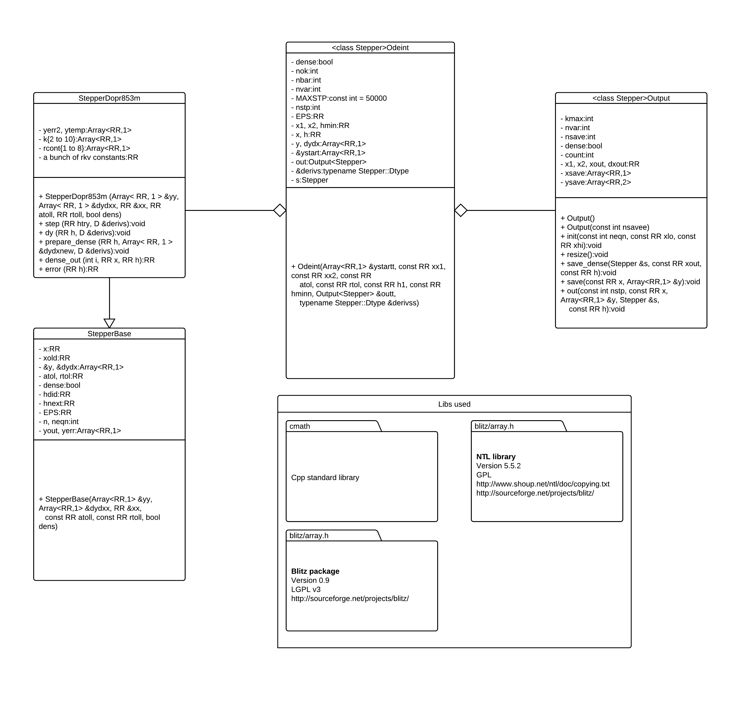
Objektorientierung

Slide 11
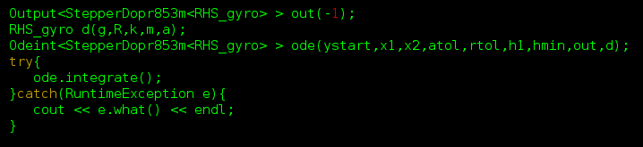
Wiederverwendbarkeit

